Slide 1
Le mentorat: Soutenir l'avenir de l'accessibilité avec connexion
Dr. Ann Gagné

Slide 2
Plan
Qu’est-ce que le mentorat ?
Qu’est-ce que le mentorat accessible ?
Comment mentorer de manière accessible
Prochaines étapes

Slide 3
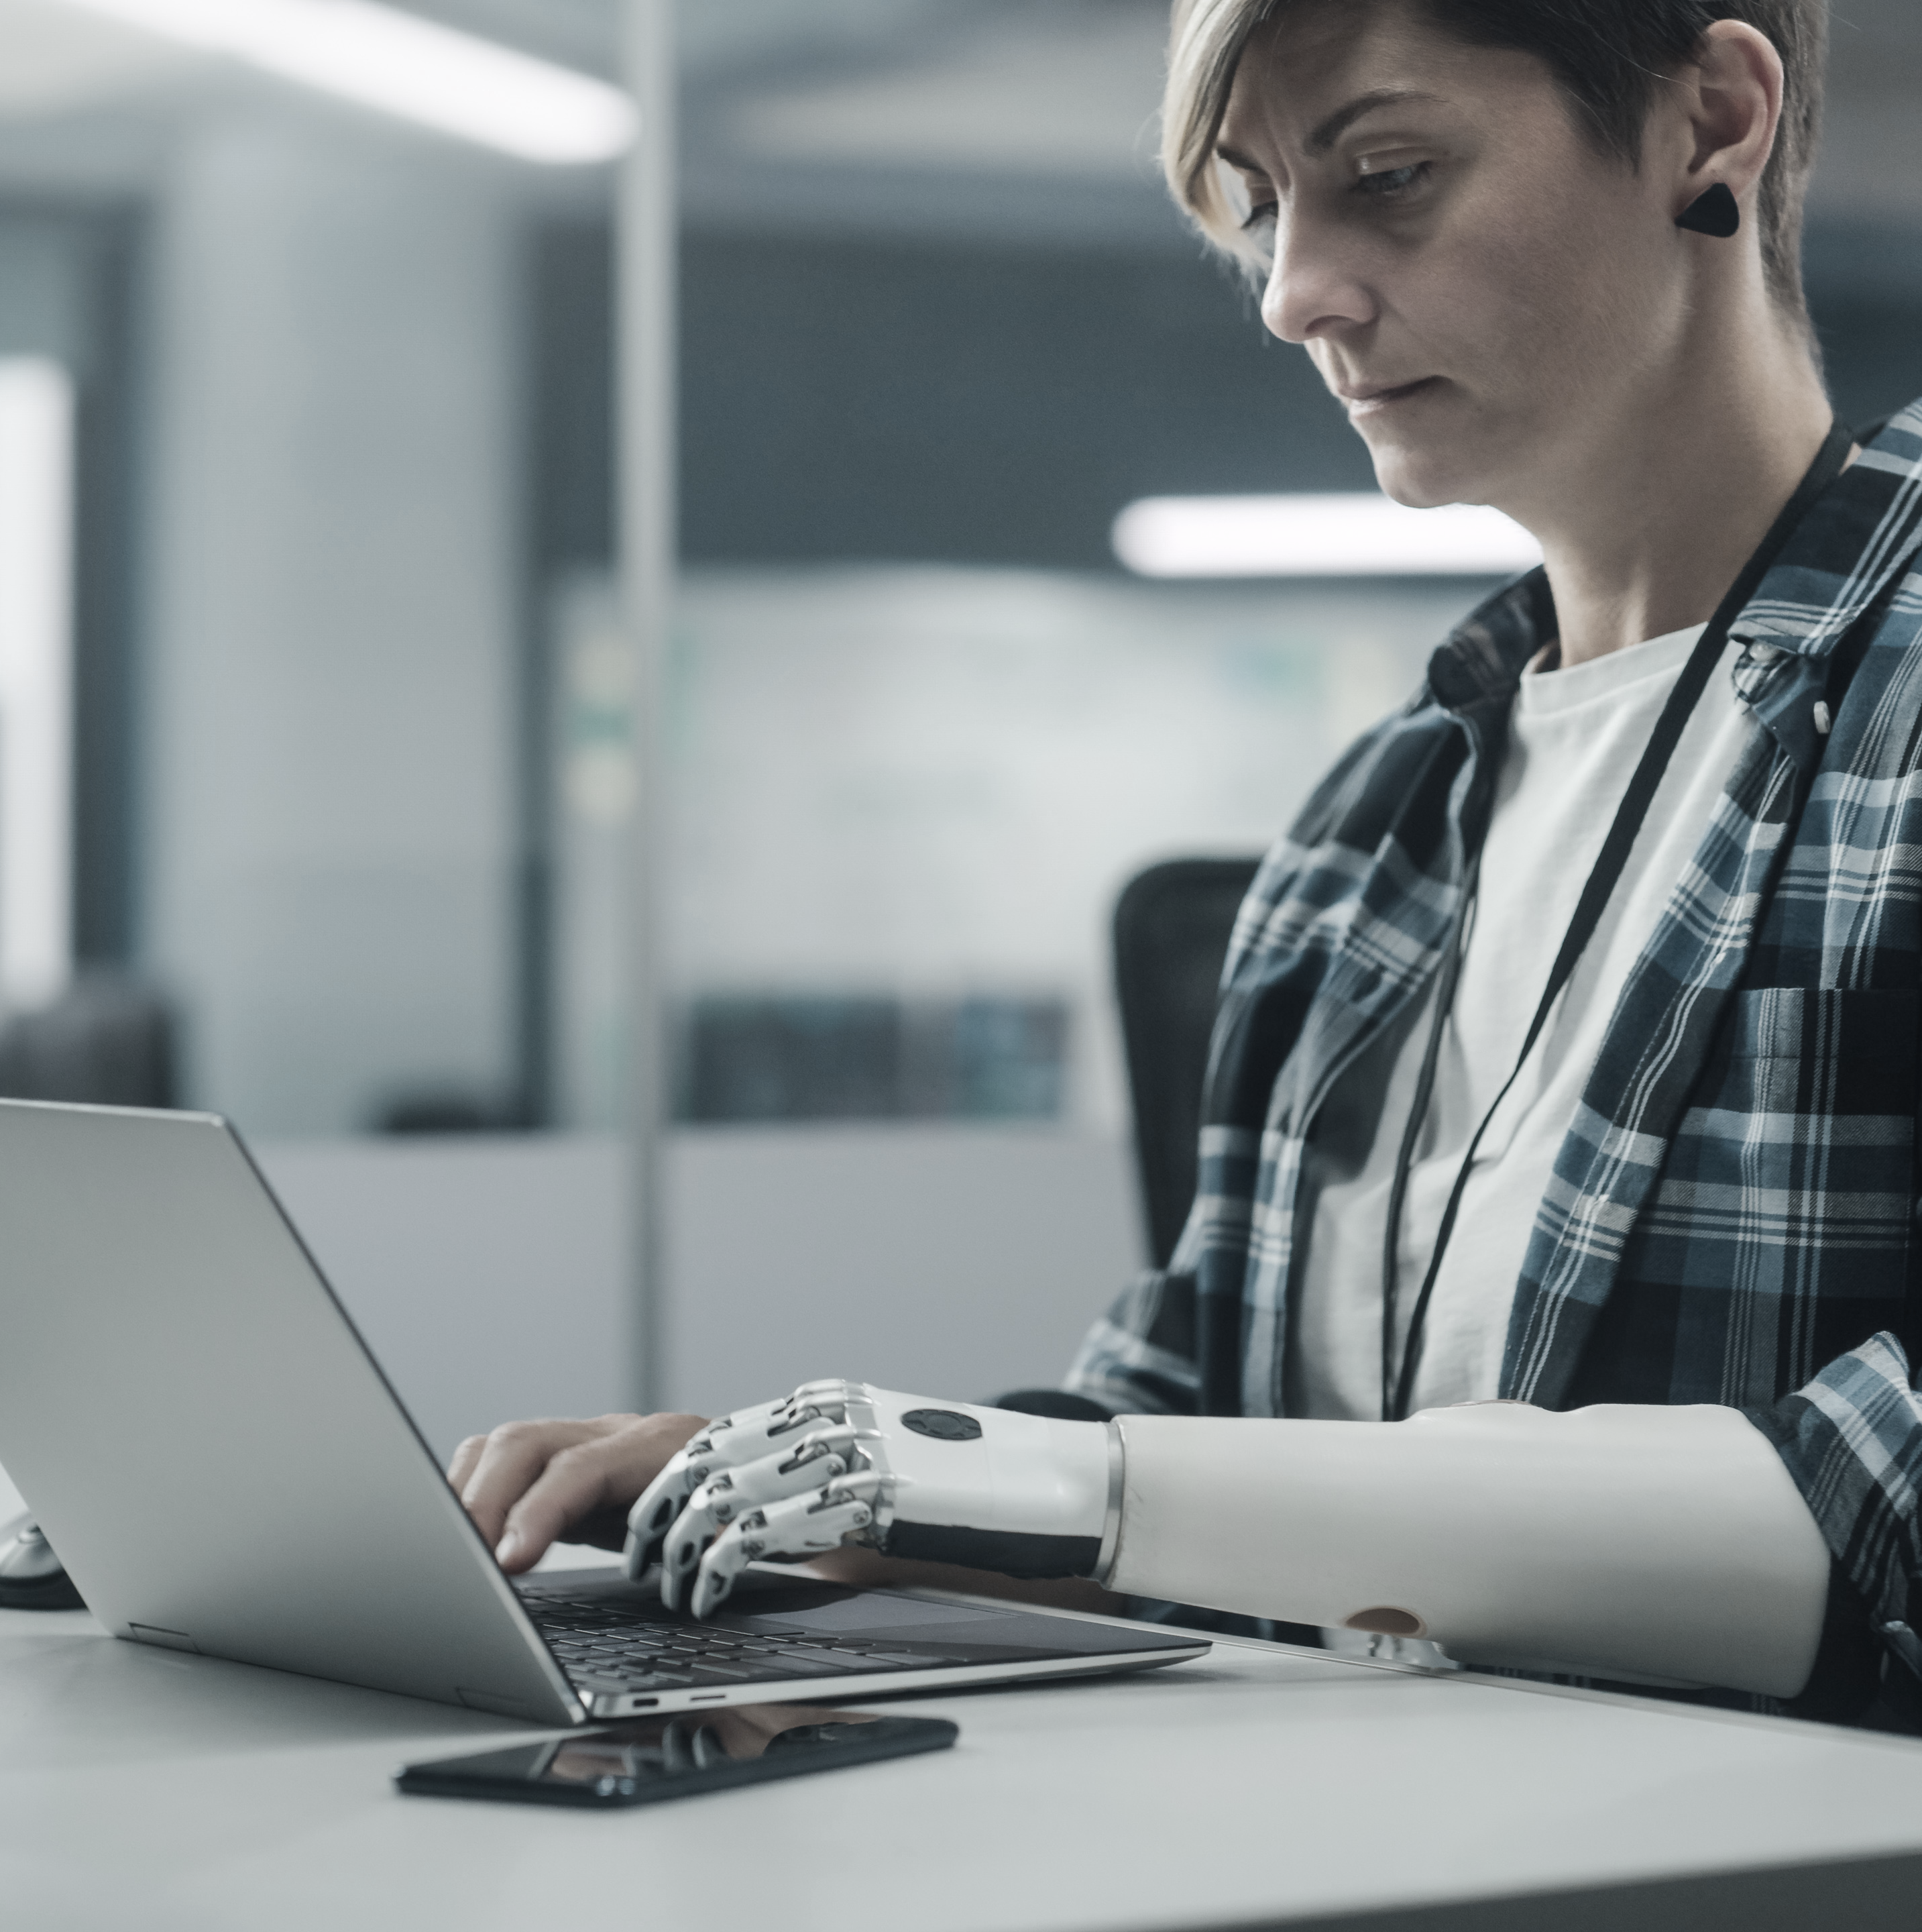
Qu’est-ce que le mentorat?

Slide 4
Le Mentorat
Est une relation
Consiste à soutenir les autres en les guidant
Guider à travers des tâches, des compétences ou connecter à des communautés spécifiques
Introduire de nouveaux concepts
Fourni par quelqu'un avec plus d'expérience ou d'influence

Slide 5
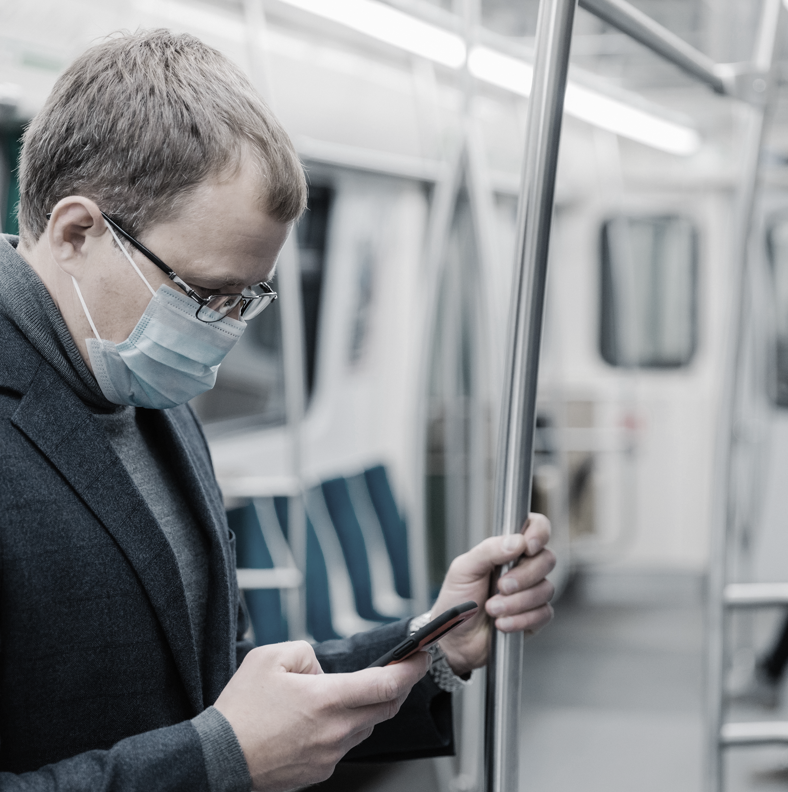
Qu’est-ce que le mentorat accessible ?

Slide 6
Le Mentorat Accessible
Implique une communication et des conseils inclusifs et significatifs
Commence avec des conversations sur les modèles de mentorat qui fonctionnent le mieux pour les personnes impliquées.
Le mentorat accessible est flexible
Utilise des notions inclusive et des principes tenant compte des traumatismes

Slide 7
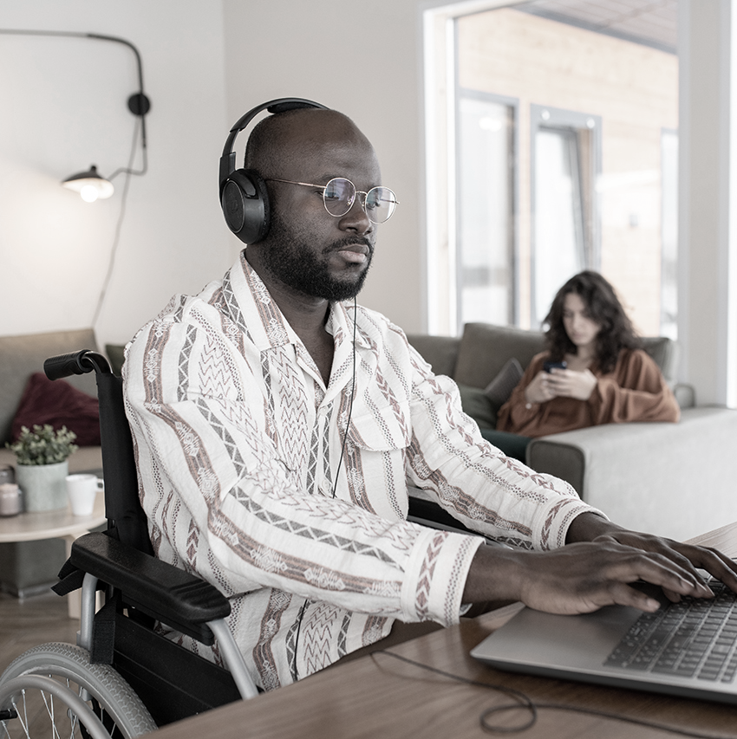
Mentorer de manière accessible

Slide 8
Comment faire le mentorat de manière accessible
Abordez le mentorat en croyant en continuité
Écouter les besoins et les expériences avec un esprit ouvert
Avoir de la flexibilité
Fournir des ressources de manière significative

Slide 9
Prochaines étapes
Qui
Comment
Quand
Futur
Réfléchissez : qui serait ouvert au mentorat
  Étudiants, collègues, collègues de travail, communauté
Décidez des méthodes de contact accessibles
  Zoom, réunions en personne, téléphone
Quel est les limites de temps
  Temps par semaine, dates occupies
Avoir un plan pour l'avenir
  Comment les mentorés peuvent-ils devenir des mentors ?

Slide 10
Merci!
Dr. Ann Gagné
Site Web: anngagne.ca
Courriel: accessagogy@gmail.com
Mastodon: @anngagne@mastodon.social

